Slide 1
Актуальные вопросы обеспечения пожарной безопасности на объектах с массовым пребыванием людей: анализ нарушений требований пожарной безопасности и обзор происшедших пожаров
Начальник отделения отдела надзорной деятельности и профилактической работы по городу Мурманску управления надзорной деятельности и профилактической работы Главного управления МЧС России по Мурманской области
ХАРЛЫМ РОМАН ВИТАЛЬЕВИЧ

Slide 2
Особенности торгово-развлекательных комплексов в сравнении с другими объектами надзора
Большие площади
Помещения со сложной планировкой
Помещения с различным функциональным назначением
Массовое единовременное пребывание посетителей с детьми

Slide 3
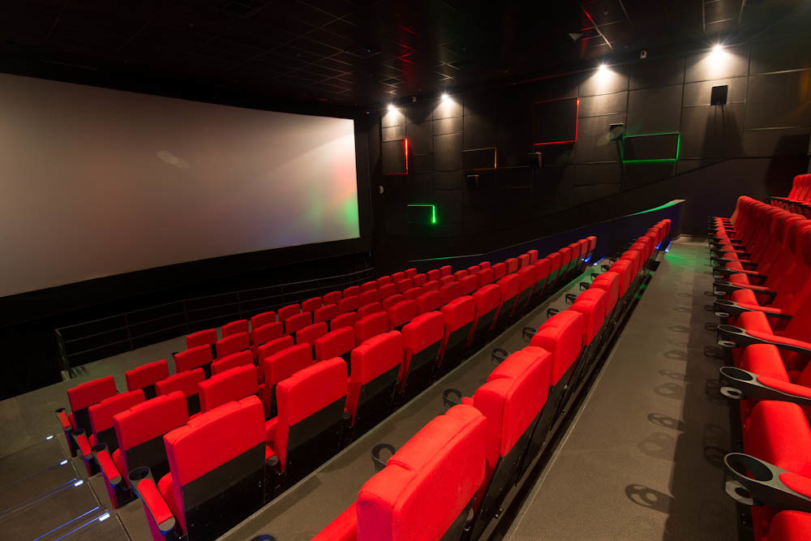
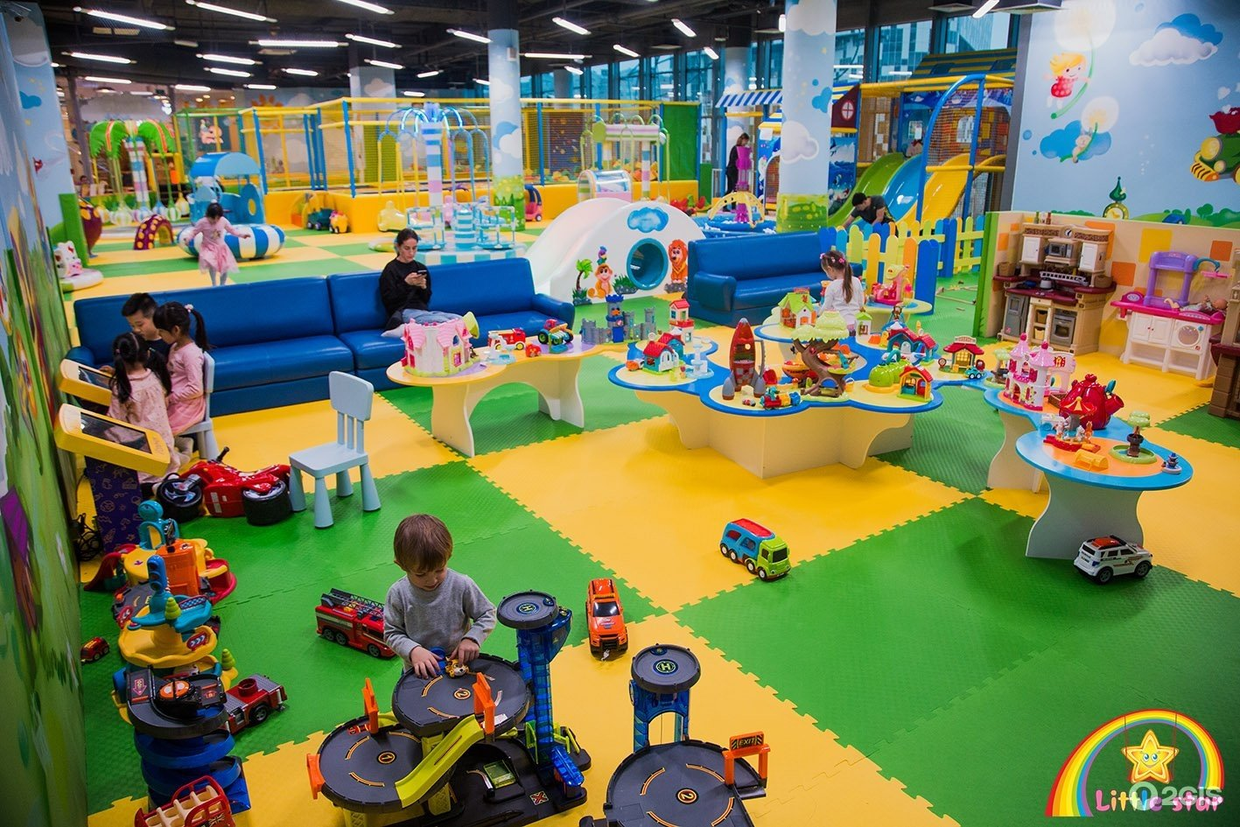
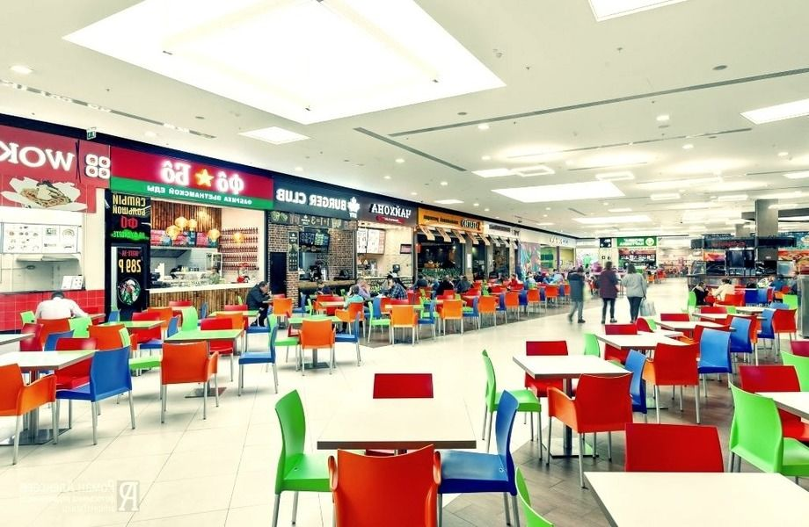
Помещения (зоны) больших площадей

Slide 4
Опасность заведений общественного питания
холодильные камеры
электропечи
духовые шкафы
прочие электроприборы
мангал на углях

Slide 5
Прогноз развития пожара в помещениях (зонах)
больших площадей
Неограниченный приток воздуха
Распространение огня по площади
Выделение продуктов горения
Обрушение несущих конструкций

Slide 6
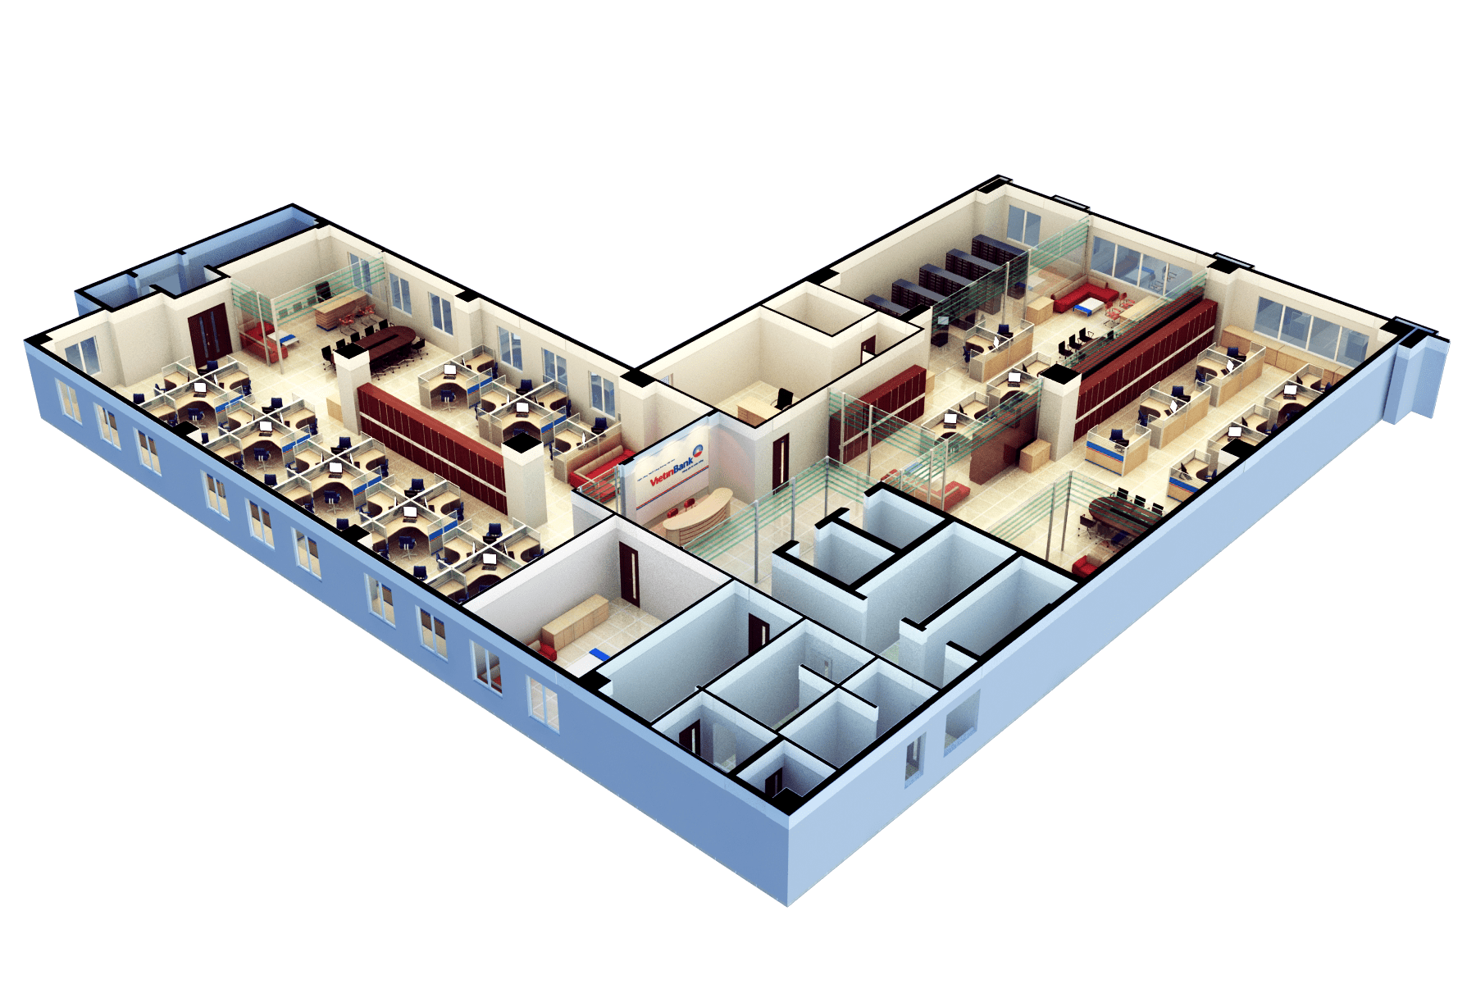
Помещения со сложной планировкой

Slide 7
Видимость при пожаре

Slide 8
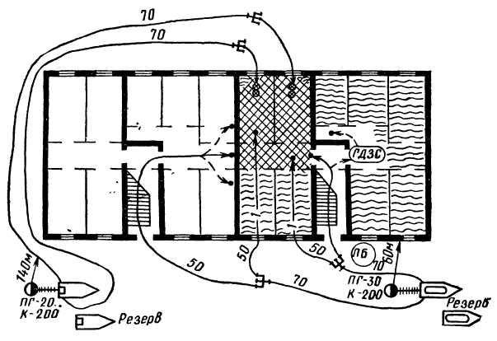
Пример планирования действий по тушению
возможного пожара

Slide 9
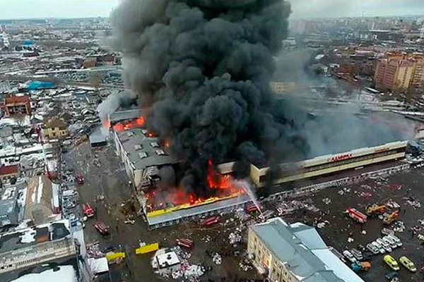
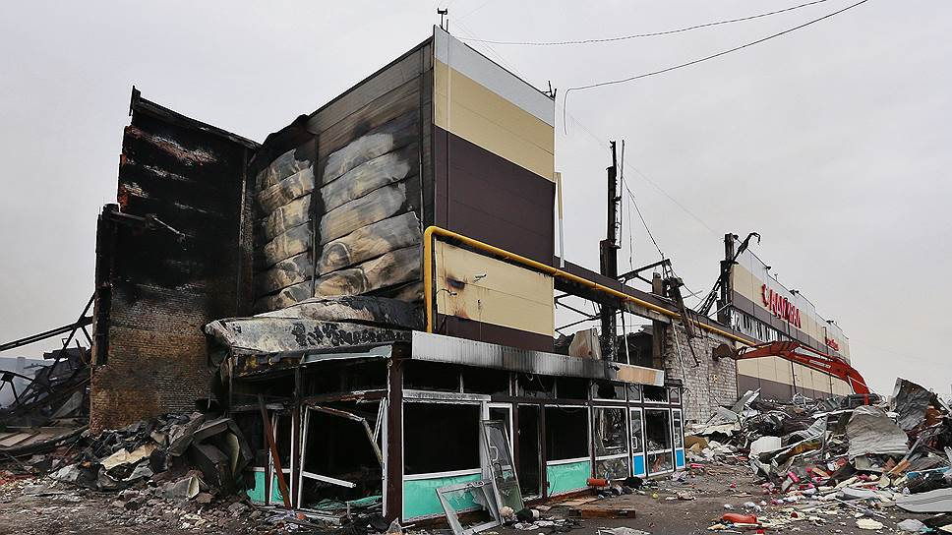
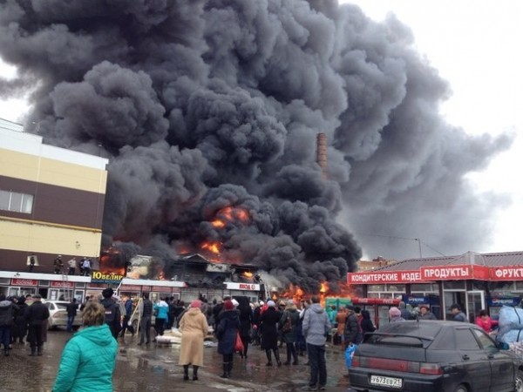
Пожар в торговом центре «Адмирал» 11 марта 2015 года в Казани

Slide 10
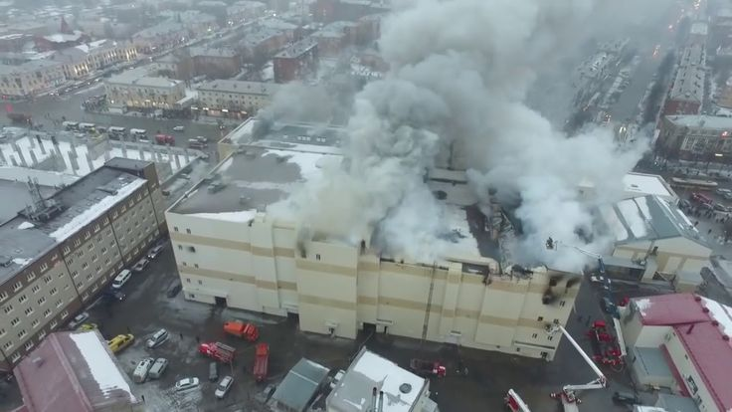
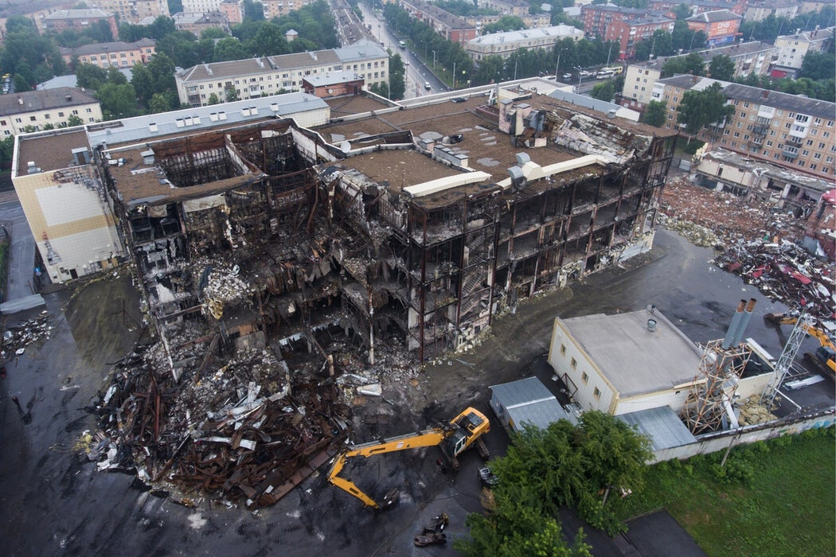
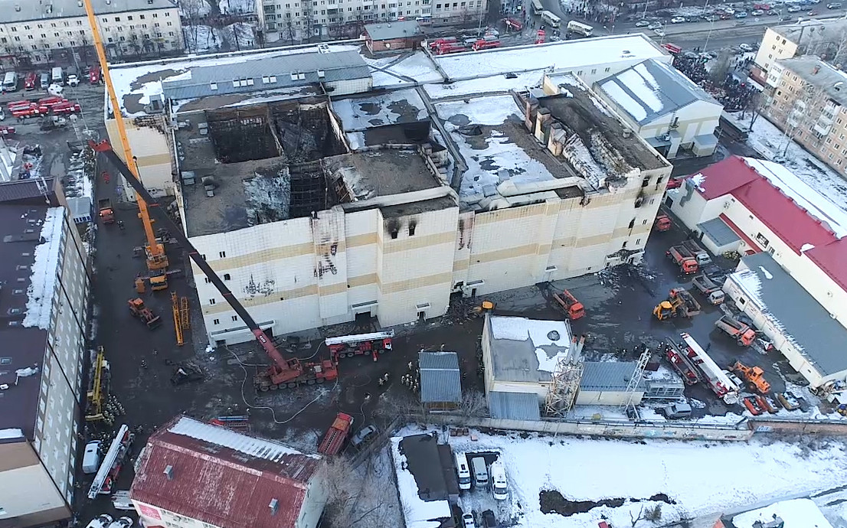
Пожар в торгово-развлекательном центре «Зимняя вишня» 25 марта 2018 года в Кемерово

Slide 11
Особое внимание в гостиничных комплексах следует уделить
Содержанию путей эвакуации и эвакуационных выходов
Системам противопожарной защиты
Обучению персонала и качеству проведения противопожарных инструктажей с постояльцами гостиницы

Slide 12
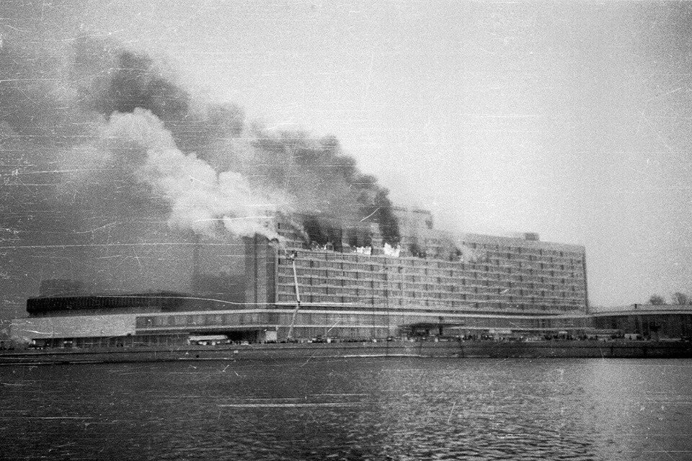
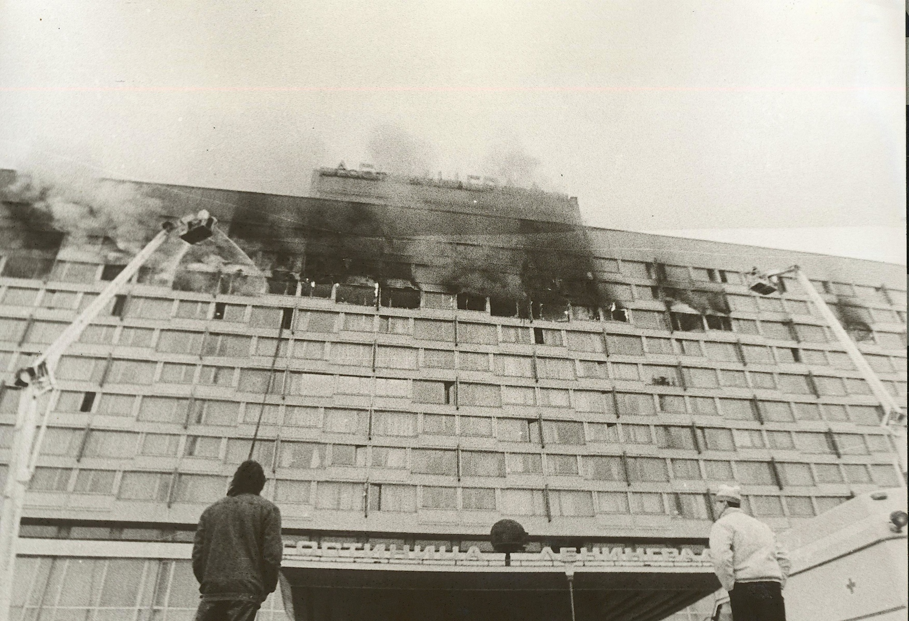
Пожар в гостинице Ленинград
23 февраля 1991 года

Slide 13
Типовые нарушения режимного
характера
Хранение в электрощитовых и других технических помещениях продукции, оборудования, мебели и других предметов
Хранение под лестничными маршами и площадками вещей, мебели, оборудования и других предметов, выполненных из горючих материалов
Размещение мебели и предметов (продукции и т.п.) на путях эвакуации, а также у дверей эвакуационных и аварийных выходов
Фиксирование самозакрывающихся дверей лестничных клеток, коридоров, холлов и тамбуров в открытом положении
Размещение оборудования и предметов, в результате чего ограничивается доступ к огнетушителям, пожарным кранам и другим средствам обеспечения пожарной безопасности и пожаротушения

Slide 14
Кто несёт ответственность за нарушения пожарной безопасности?
собственники имущества
руководители федеральных органов исполнительной власти
руководители органов местного самоуправления
лица, уполномоченные владеть, пользоваться или распоряжаться имуществом, в том числе руководители организаций
лица, в установленном порядке назначенные ответственными за обеспечение пожарной безопасности
должностные лица в пределах их компетенции

Slide 15
Уголовная ответственность за нарушение требования пожарной безопасности
Статья 168 УК РФ
до 1 года лишения свободы
Часть 1 статьи 219 УК РФ
до 3 лет лишения свободы
Часть 2 статьи 219 УК РФ
до 5 лет лишения свободы
Часть 3 статьи 219 УК РФ
до 7 лет лишения свободы

Slide 16
СПАСИБО ЗА ВНИМАНИЕ!

